Slide 1


7.2 使用图形界面设置约束
Notes:
本节通过例题学习使用管理器图形界面设置表中的约束

Slide 2
SQL Server提供的完整性约束：
主键约束（PRIMARY KEY）
外键约束（FORENGN KEY）
非空约束（NOT NULL）
默认值约束（DEFAULT）
唯一约束（UNIQUE）
检查约束（CHECK）
这些约束可以在创建表的时候设置也可以在修改表时添加。

Slide 3
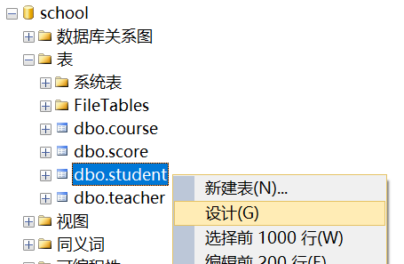
7.2.1 主键约束
主键是唯一标识记录的字段或字段组合，根据实体完整性约束规则要求主键取值唯一且不能为空。
1.设置主键约束
【例1】将student表的sno（学号）字段设为主键。
操作步骤：
① 如右图所示，在对象资源管理器中右击student表，在快捷菜单中选择“设计”。
Notes:
主键是指唯一标记录的字段或字段组合，根据实体完整性约束要求主键取值唯一且不能为空。

Slide 4
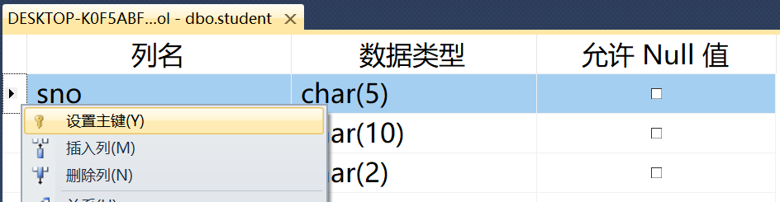
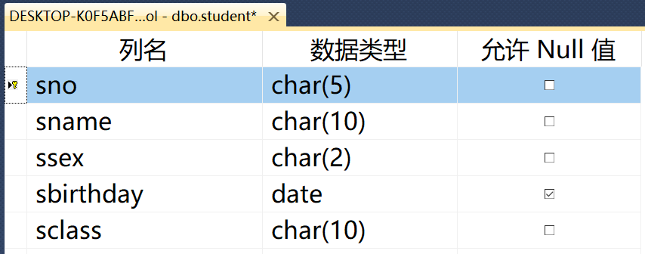
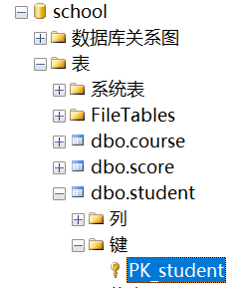
② 在student表的设计窗口，右击sno（学号）左侧的按钮，在快捷菜单中选择“设置主键”。
③ sno字段的左侧出现一个钥匙图标，说明该字段已设为主键，然后保存表完成设置。
在对象资源管理器中，展开student表下的“键”节点可以查看主键约束。
主键约束的名称默认PK_开头，名称前面有钥匙图标。约束也是数据库中的一种对象，也有名字。

Slide 5
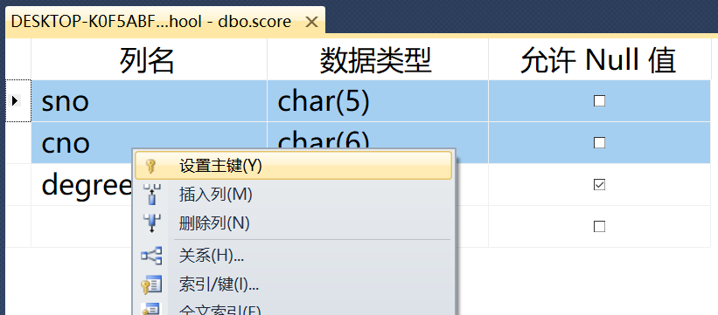
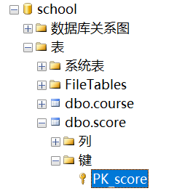
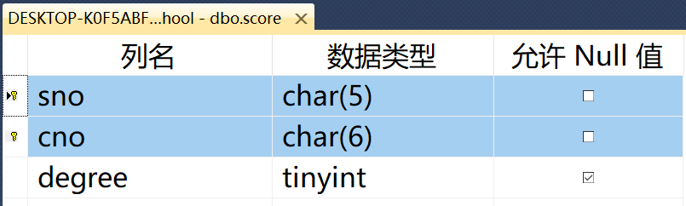
【例2】将score表的sno（学号）和cno（课程号）的组合设为主键。
① 如右图所示，在score表的设计器中，按住ctrl键单击sno和cno字段左侧的按钮将它们都选中，右击选中区域，在快捷菜单中选择“设置主键”。
② 如下图所示，sno和cno字段的左侧都出现了钥匙图标，说明这两个字段的组合为主键，然后保存表完成设置。
在对象资源管理器中，score表的“键”节点下可以查看该主键约束。
注意：两个钥匙图标表示它们的组合为主键，而不是有两个主键，一个表中只能有一个主键。

Slide 6
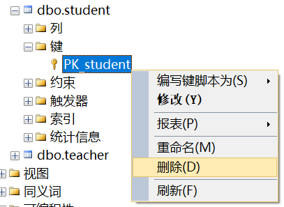
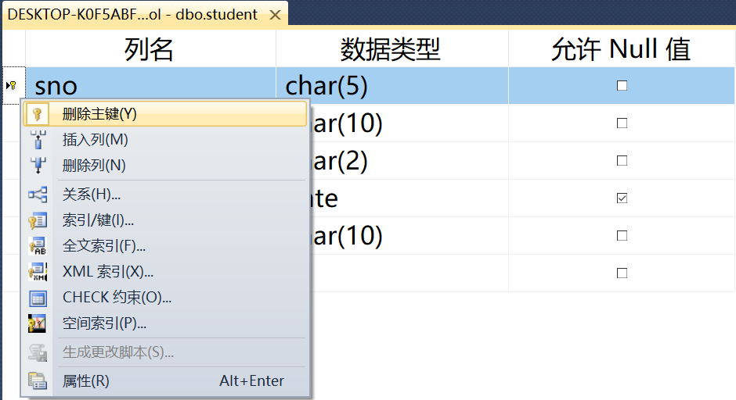
2.删除主键约束
【例3】删除student表中sno（学号）字段的主键约束。
方法一：
在对象资源管理器中右击该约束的名字，在快捷菜单中选择“删除”。
方法二：
在student表的设计器中，右击主键sno（学号）左侧的按钮，在快捷菜单中选择“删除主键”，然后保存表。

Slide 7
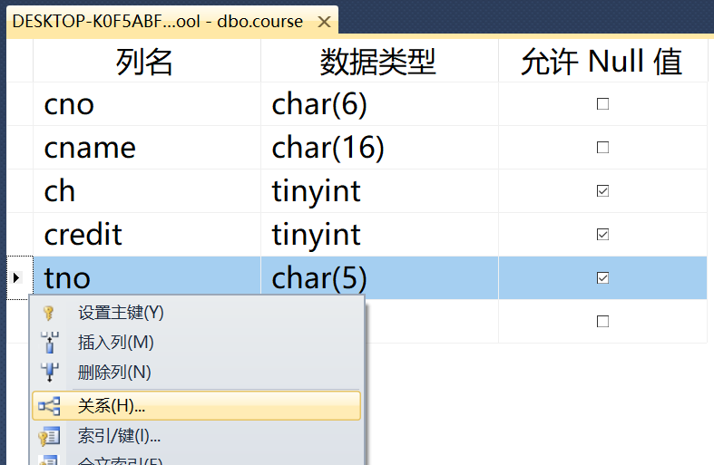
7.2.2 外键约束
外键是指某个字段在该关系中不是主键但它是另一个关系的主键，外键起到两个关系的联系作用。根据参照完整性约束规则要求外键的取值必须是它所参照的主键值中的某个值或者取空值。
1.设置外键约束
【例4】在course课程表的tno(教师号)字段上设置外键约束，参照teacher教师表的主键tno字段。
操作步骤：
① 在course表的设计器中，右击tno（教师号）左侧的按钮，在快捷菜单中选择“关系”。

Slide 8
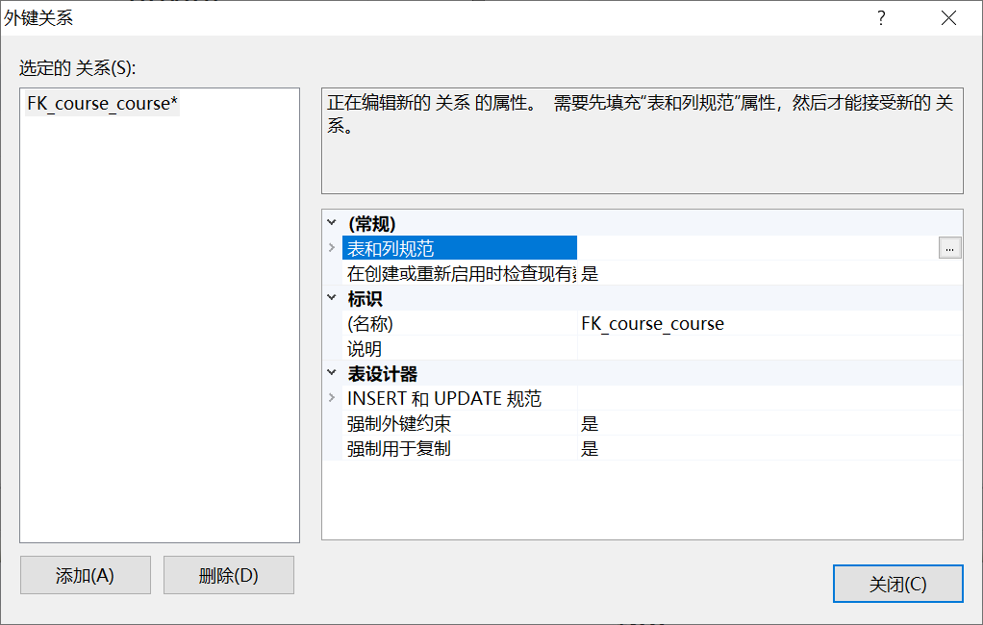
② 在外键关系对话框的左侧单击“添加”按钮添加一个外键约束，然后在右侧单击“表和列规范”后的三个点的按钮。
添加的外键约束
Notes:
在外键关系对话框的左侧单击“添加”按钮添加一个外键约束，这个外键约束会有一个默认的名字

Slide 9
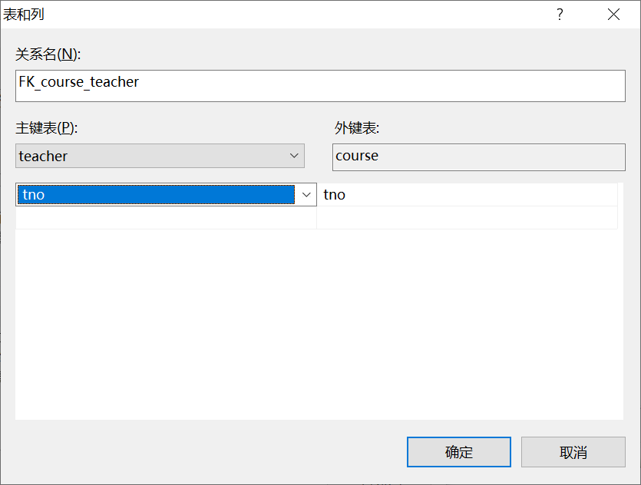
③ 在表和列对话框中选择主键表为teacher表、外键表为course表，关联字段都选择tno，然后单击“确定”按钮。
注意：设置该外键前，主键表teacher中的tno列应需提前设置为主键，外键表的外键列才能参照它。
外键约束名
主键
外键

Slide 10
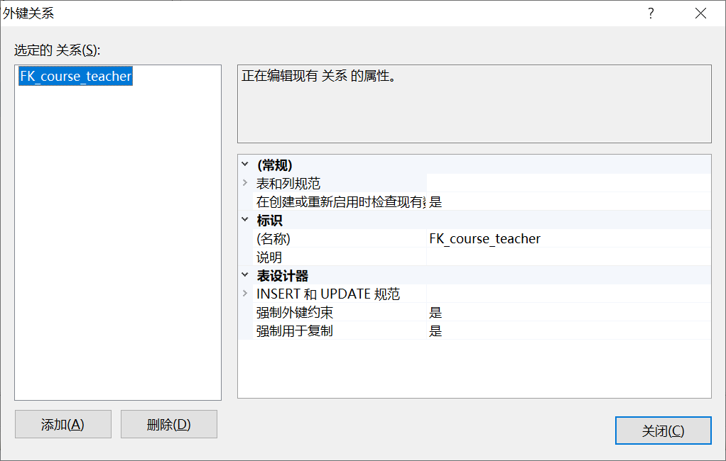
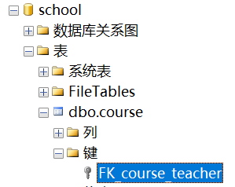
④ 返回到外键关系对话框，单击“关闭”按钮完成设置。
创建的外键约束
在对象资源管理器中，course表的“键”节点下可以查看该外键约束，约束名默认FK_开头。 。

Slide 11
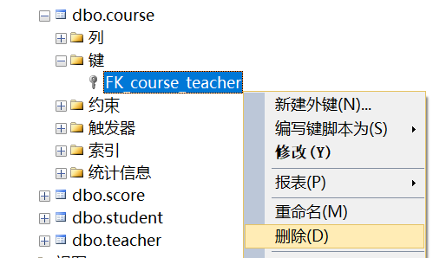
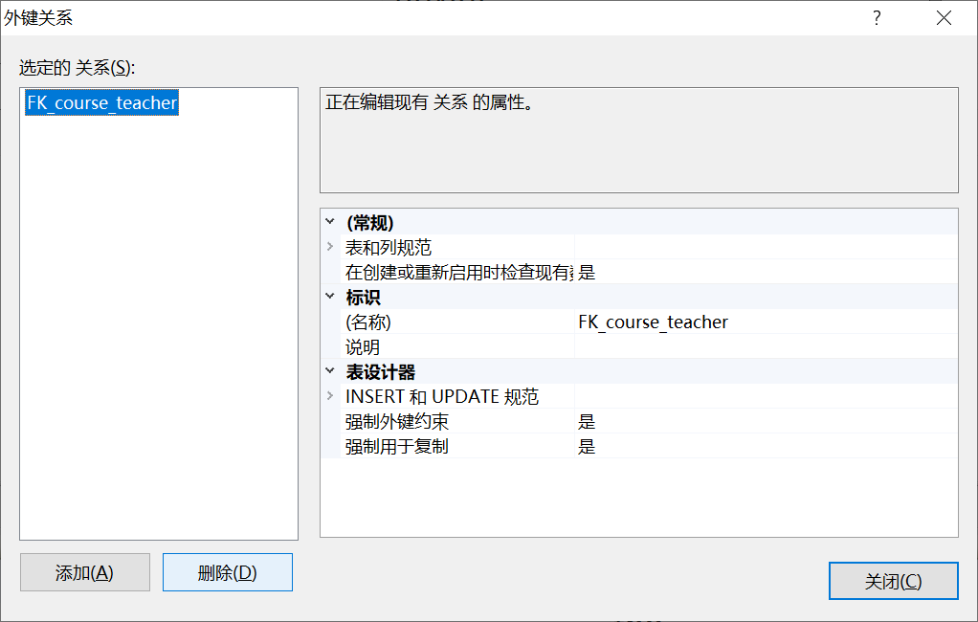
2.删除外键约束
【例5】删除例4设置的外键约束。
方法一：
在对象资源管理器中右击要删除的外键约束的名字，在快捷菜单中选择“删除”。
方法二：
打开外键关系对话框，在左侧选中外键约束的名字，单击“删除”按钮，再单击“关闭”按钮。
外键约束
Notes:
外键关系对话框的打开方法同例4

Slide 12
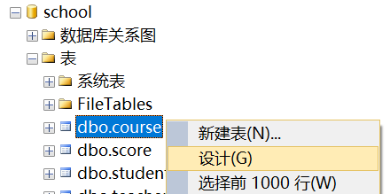
7.2.3 非空约束
非空约束(NOT NULL)是指字段的值不能为空。
【例6】将course表的credit（学分）字段设为非空约束，即该列不能取空值。
操作步骤:
① 如右图所示，在对象资源管理器中右击course表，在快捷菜单中选择“设计”。
Notes:
这种约束在表的基本结构就可以设置的

Slide 13
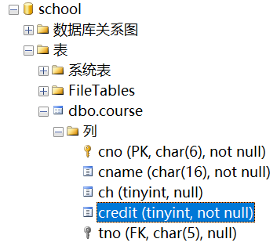
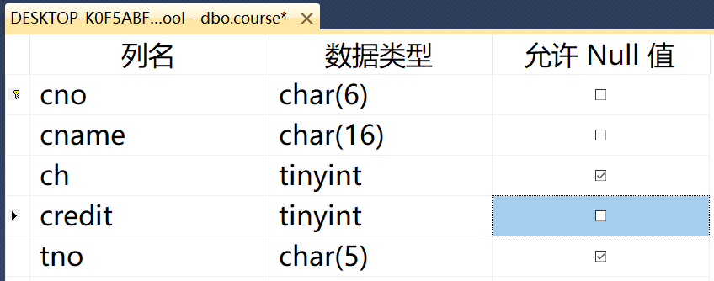
② 在course表的设计窗口，将credit（学分）列的“允许Null值”栏取消勾选就相当于设置了非空约束，然后保存course表完成设置。
取消勾选。
course表的设计窗口
在对象资源管理器中，展开course表的“列”节点可以查看非空约束not null。
如何删除非空约束？
Notes:
可执行反操作删除非空约束

Slide 14
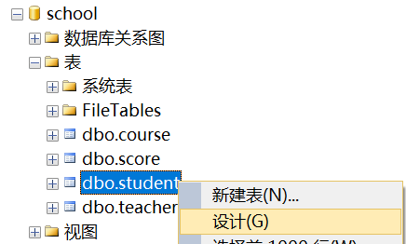
7.2.4 默认值约束
默认值约束（DEFAULT）用于给数据表中的字段指定默认值，即当在表中插入一条新记录时若未给定该字段的值，则该字段插人默认值。
【例7】将student表的ssex（性别）字段设为默认值“男”。
操作步骤：
① 如右图所示，在对象资源管理器中右击student表，在快捷菜单中选择“设计”。

Slide 15
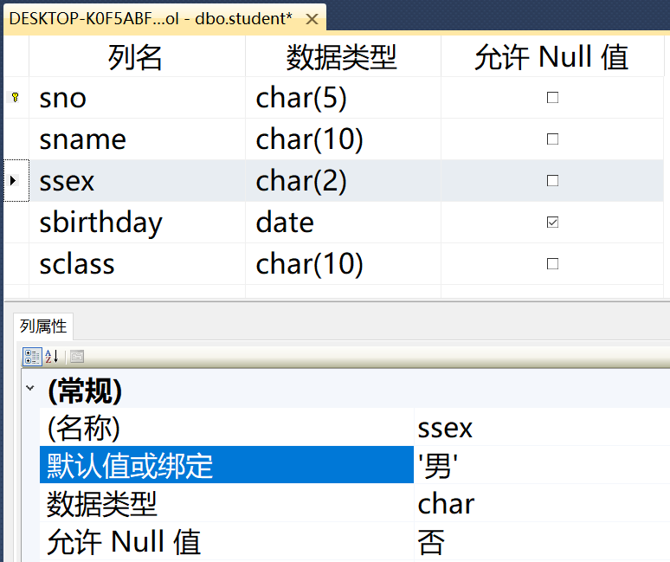
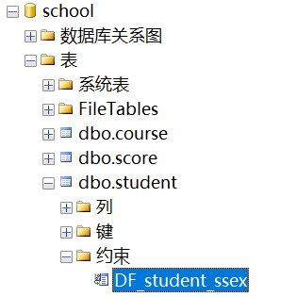
② 在student表的设计器窗口，单击ssex（性别）左侧的按钮选中该列，在下面的“列属性”窗格中选择“默认值或绑定”，在右边栏中输入字符常量‘男’，然后保存表完成设置。
选中ssex列。
输入默认值。
student表的设计器窗口
在对象资源管理器中,展开student表的“约束”节点可以查看默认值约束。
如何删除默认值约束？
Notes:
删除默认值约束：在设计器窗口删除默认值，或在对象资源管理器中删除约束名

Slide 16
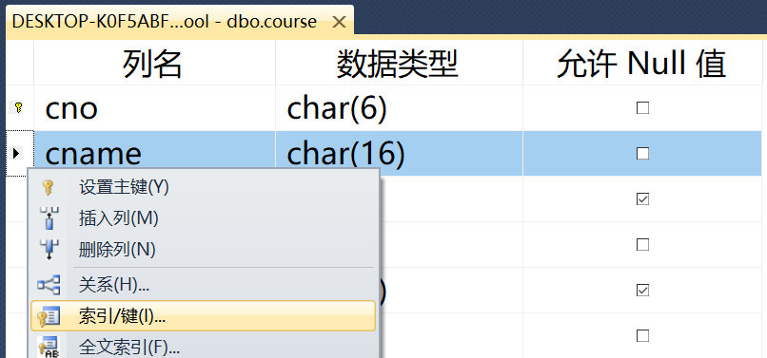
7.2.5 唯一约束
唯一约束（UNIQUE)是指不允许有重复的值，保证了数据的唯一性。
【例8】在course表的cname（课程名）字段上设置唯一约束。
操作步骤：
① 在course表的设计器窗口，右击cname（课程名）左侧的按钮，在快捷菜单中选择“索引/键”。
course表的设计器窗口
Notes:
唯一约束（UNIQUE)是指不允许有重复的值，保证了数据的唯一性。唯一约束允许取空值。在一个表中，可以有多个唯一约束。

Slide 17
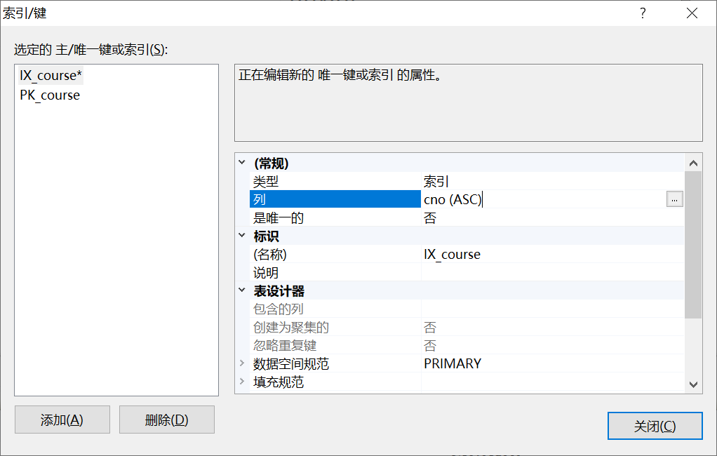
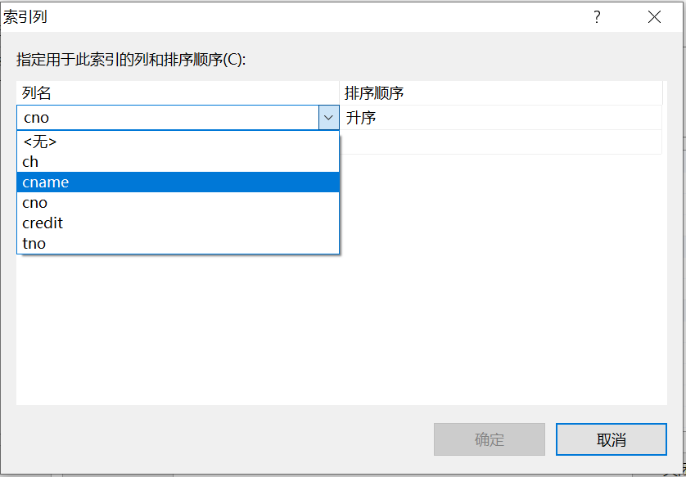
②在索引/键对话框的左侧单击“添加”按钮添加约束IX_course，在右侧单击“列”后面的三个点的按钮。
③ 在索引列对话框的列名列表中选择cname（课程名）字段，单击“确定”按钮。

Slide 18
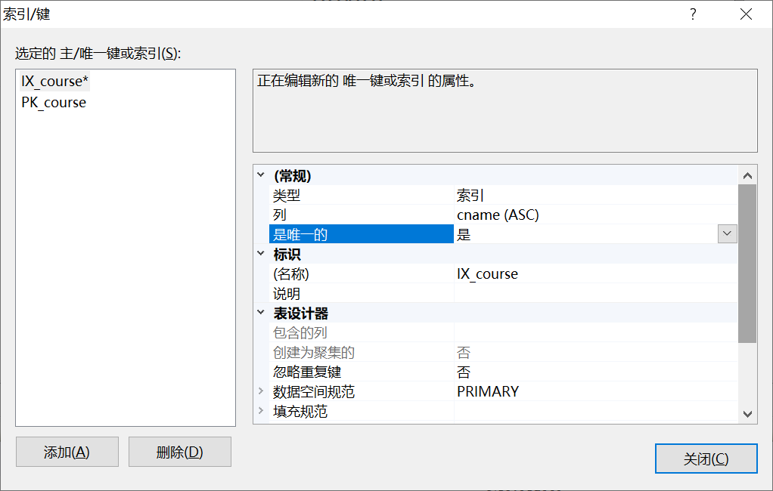
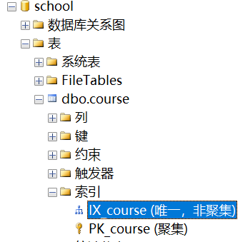
④ 返回索引/键对话框，单击“是唯一的”后面的按钮，在列表中选择“是”，然后单击“关闭”按钮。
在对象资源管理器中，course表的“索引”节点下可以查看唯一约束。
⑤ 保存course表。
如何删除唯一约束？
Notes:
要删除唯一约束可以在这个对话框中选中约束名后用“删除”按钮删除，也可以在对象资源管理器中删除，方法同前面类似不再赘述

Slide 19
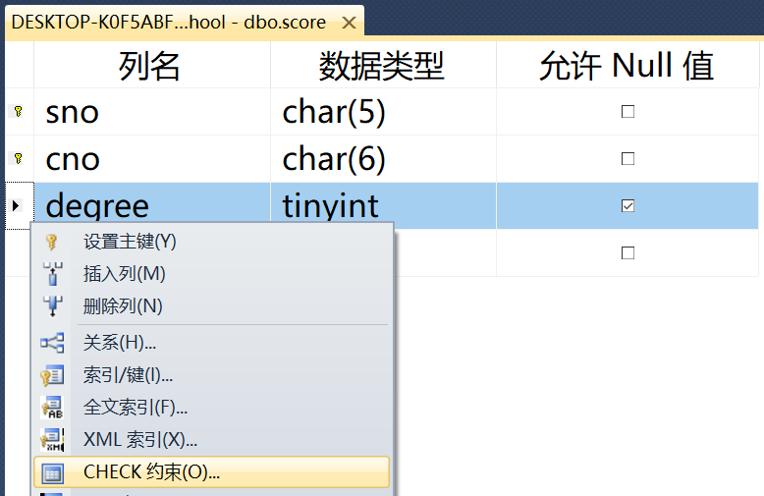
7.2.6 检查约束
检查约束（CHECK) 是指在字段上设置条件，当条件为真表示数据正确有效，才可以进行保存。
【例9】在score表的degree（成绩）字段上设置check约束，要求取值在0-100之间。
操作步骤：
① 打开score表的设计器窗口，右击degree（成绩）左侧的按钮，在快捷菜单中选择“CHECK约束”。

Slide 20
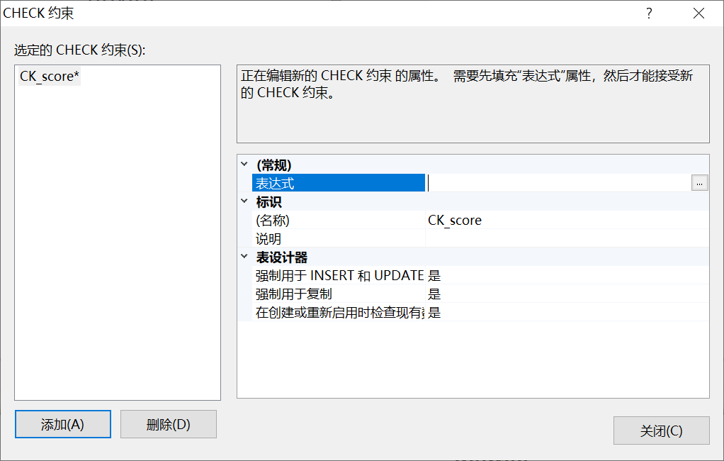
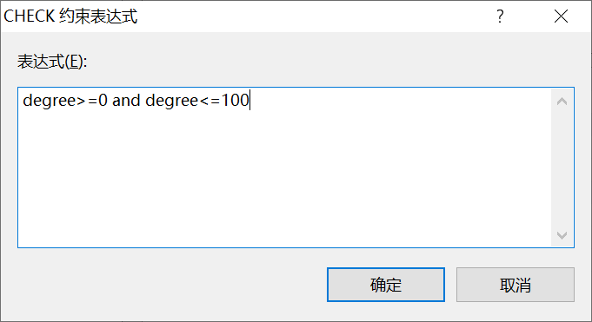
② 在CHECK约束对话框左侧单击“添加”按钮，在右侧单击“表达式”后面的三个点的按钮；
③ 在CHECK约束表达式对话框中输入约束的条件表达式：degree>=0 and degree<=100，单击“确定”按钮；
添加的CHECK约束
输入的条件表达式必须是一个符合语法的逻辑表达式，否则点确定按钮时会出现错误提示。
Notes:
输入的条件必须是一个符合语法的逻辑表达式，否则点确定按钮时会出现错误提示。

Slide 21
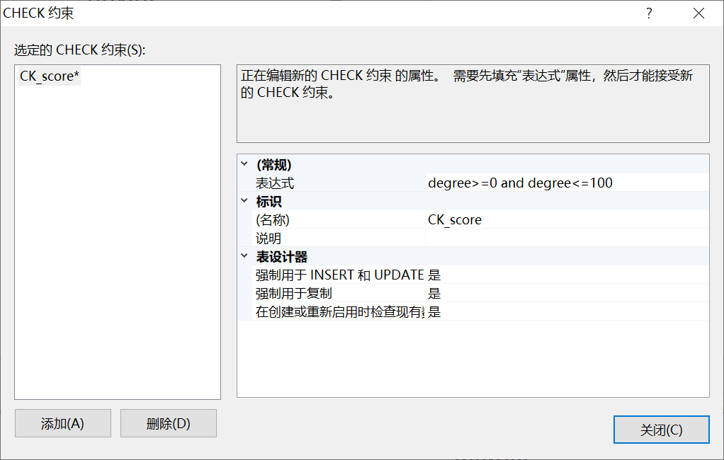
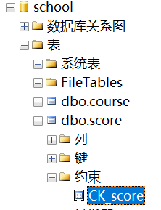
④ 返回CHECK约束对话框，单击“关闭”按钮。
在对象资源管理器中，score表的“约束”节点下可以查看check约束。
⑤ 保存score表完成设置。
如何删除检查约束？
Notes:
check约束的名称默认CK_开头
同样要删除check约束可以在这个对话框中选中约束名后用“删除”按钮删除，也可以在对象资源管理器中删除，方法同前面类似不再赘述

